Slide 1
Aprendizado de Máquina
Prof. Eduardo Bezerra
ebezerra@cefet-rj.br
CEFET/RJ - PPCIC

Slide 2
Gradiente Descendente & variantes

Slide 3
Visão Geral
Introdução
Gradiente Descendente Estocástico (SGD)
Convergência do SGD
Mini Batch GD
Alternativas ao SGD

Slide 4
Introdução

Slide 5
Gradiente Descendente Estocástico
Stochastic Gradient Descent (SGD)

Slide 6
Gradiente Descendente
Para muitos algoritmos de aprendizado, precisamos definir uma função de custo e utilizar algum algoritmo para otimizar essa função (e.g., GD).
Exemplos: Regressão linear, Regressão logística, Redes Neurais, SVM.
Mas, cada iteração do GD utiliza todos os exemplos de treinamento.

Slide 7
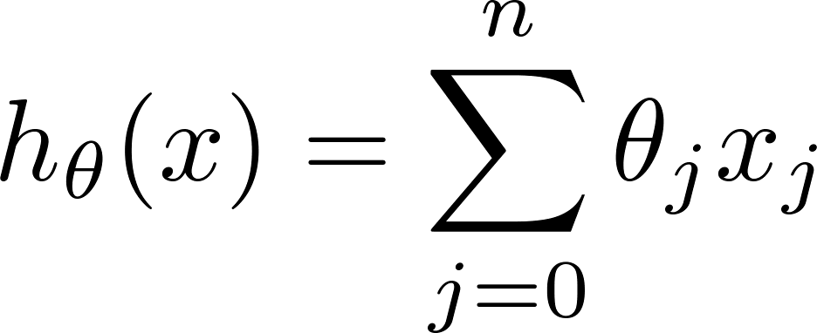
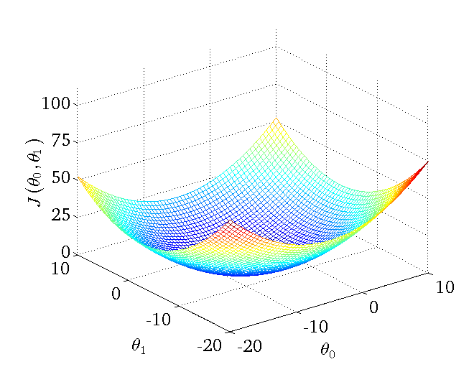
Regressão Linear com GD (revisão)
Repetir {
(para cada )
}

Slide 8
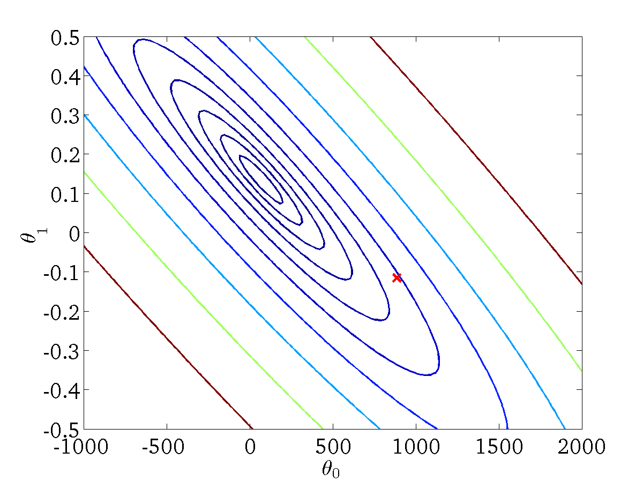
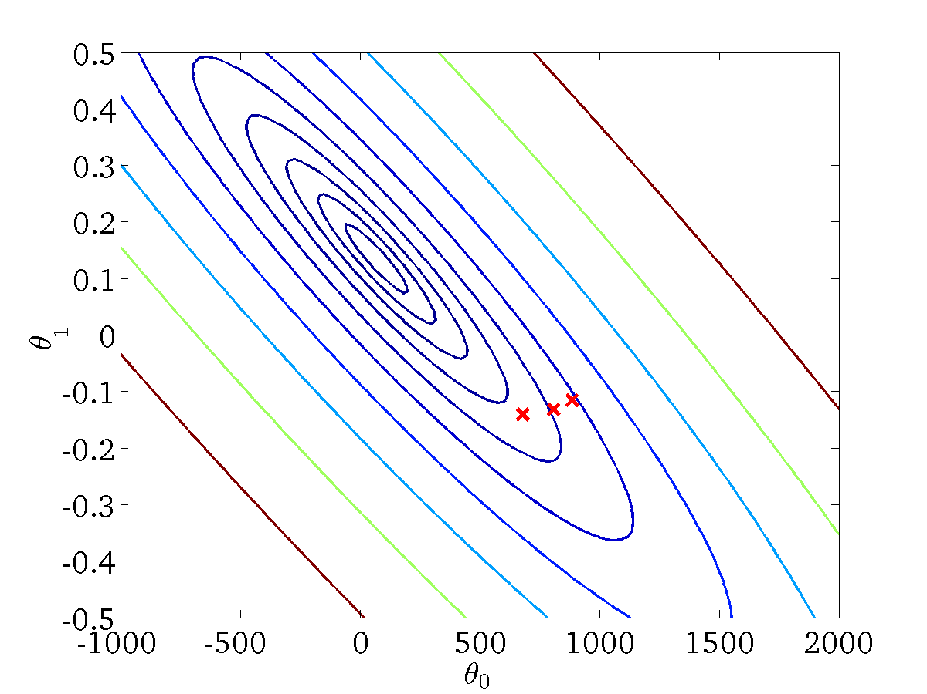
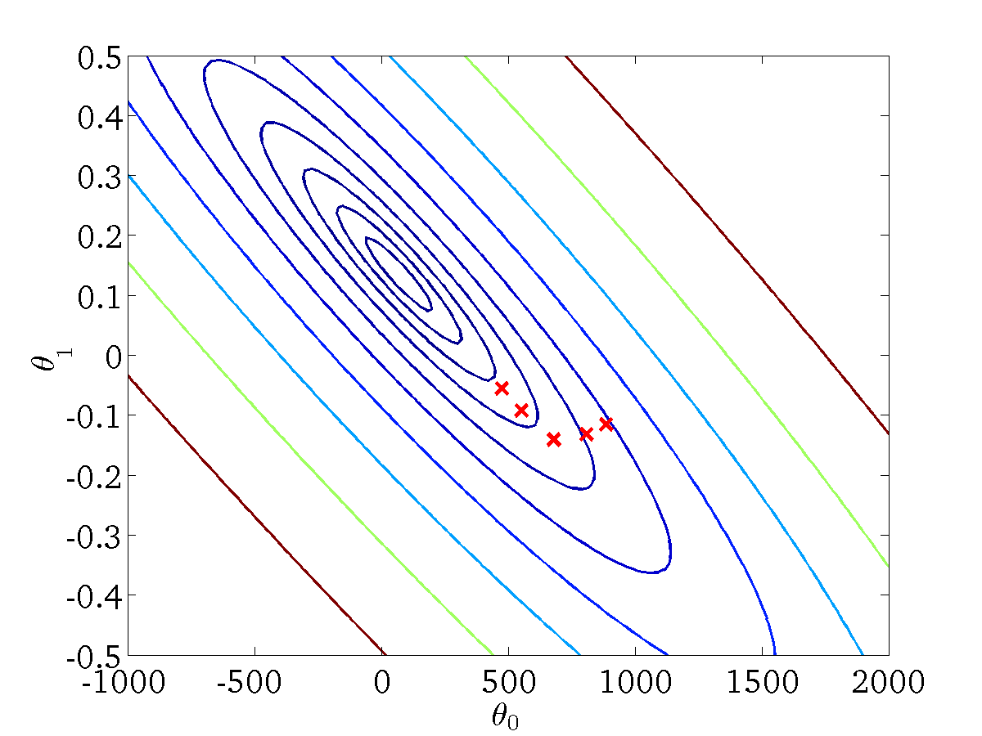
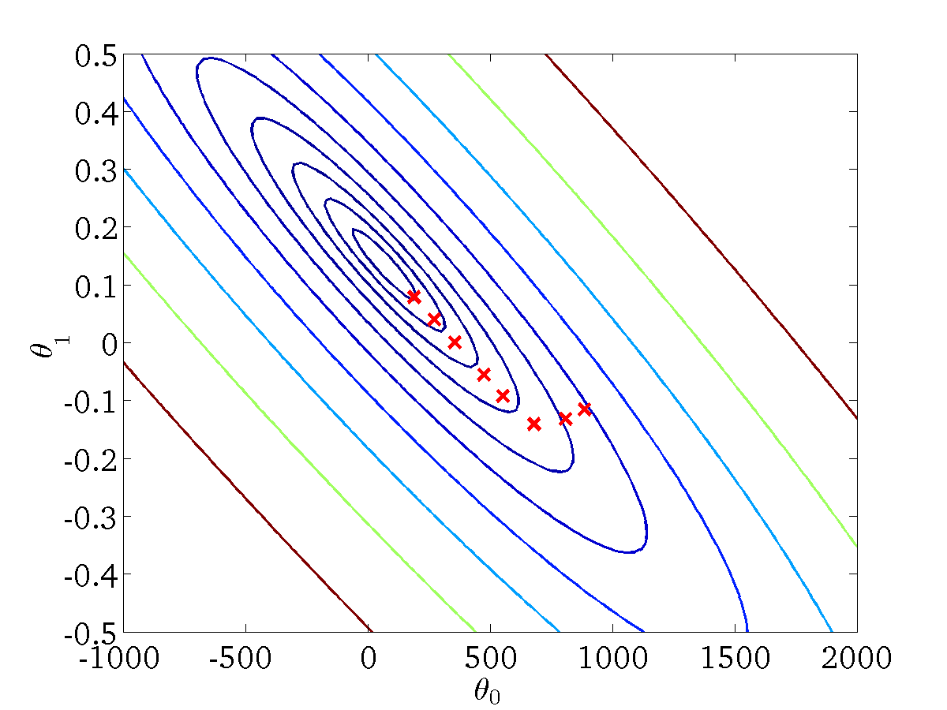
Regressão Linear com GD
Repetir {
(para cada )
}

Slide 9
GD vs Big Data
Quando m é muito grande, o GD se torna um procedimento computacionalmente caro.
Lembre-se de que a equação acima é realizada de forma iterativa até a convergência.
Batch Gradient Descent

Slide 10
Batch gradient descent
Stochastic gradient descent
Repetir {
(for every )
}
Mede o quão boa é a hipótese
para um único exemplo.

Slide 11
Stochastic gradient descent (SGD)
“embaralhar” (shuffle) os exemplos de treinamento.
Repetir {
para {
(para cada )
}
}

Slide 12
SGD – dados ordenados
SGD terá problemas se os dados de treinamento estiverem ordenados.
No caso de várias épocas, apresentar os dados na mesma ordem em cada época, pode levar a problemas como
encontrar mínimos locais,
convergência mais lenta.
Notes:
https://stats.stackexchange.com/questions/242283/stochastic-gradient-descent-why-randomise-training-set

Slide 13
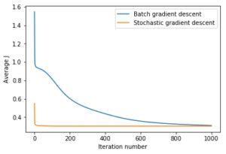
SGD vs BGD
Quando m é muito grande, SGD pode ser muito mais eficiente do que o BGD.
1000 épocas:
BGD → 96%
SGD → 94%
20 épocas!
http://adventuresinmachinelearning.com/stochastic-gradient-descent/

Slide 14
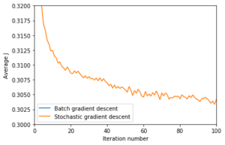
SGD vs variância
O SGD é mais suscetível a ruídos!
http://adventuresinmachinelearning.com/stochastic-gradient-descent/

Slide 15
Mini batch GD

Slide 16
Gradiente Descendente: versões
Em cada iteração, para computar o gradiente, ...
... BGD usa todos os exemplos.
... SGD usa 1 exemplo.
... Mini batch GD: usa exemplos.
Mini batch GD pode resultar em melhores qualidade e convergência que o SGD.
Tipicamente:

Slide 17
Mini Batch GD
Meio termo entre a (1) computação do gradiente verdadeiro e a do (2) gradiente em um único exemplo.
Pode ser mais eficiente que o SGD porque pode usar vetorização, em vez de calcular cada atualização separadamente.
… [batch size] is typically chosen between 1 and a few hundreds, e.g. [batch size] = 32 is a good default value, with values above 10 taking advantage of the speedup of matrix-matrix products over matrix-vector products.
--Yoshua Bengio
Notes:
— Practical recommendations for gradient-based training of deep architectures, 2012

Slide 18
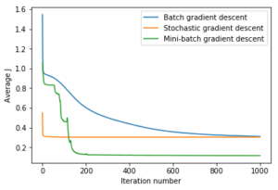
Mini Batch GD
Precisão após 150 épocas:
Mini Batch GD → 98%
http://adventuresinmachinelearning.com/stochastic-gradient-descent/

Slide 19
Mini Batch GD – pseudocódigo
Considere que:
Repetir {
para {
( )
}
}

Slide 20
Mini Batch GD – pseudocódigo
https://am207.github.io/2017/wiki/gradientdescent.html

Slide 21
Convergência do SGD

Slide 22
SGD
No SGD:
Como realizar diagnósticos para verificar se a convergência está acontecendo?
Como selecionar o valor da taxa de aprendizado?

Slide 23
Convergência no BGD (revisão)
No BGD, para averiguar a convergência, devemos esboçar o gráfico de como uma função da quantidade de iterações do algoritmo.

Slide 24
Convergência no BGD (revisão)
Mas e se m for muito grande?

Slide 25
Convergência no SGD
Aqui, devemos computar a função a seguir, antes da atualização dos parâmetros para o i-ésimo exemplo:
Então, podemos esboçar em um gráfico a média dos T exemplos mais recentes, a cada T iterações (e.g., T = 1000).

Slide 26
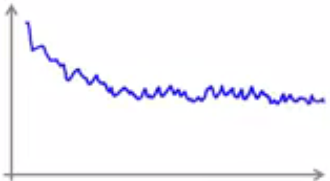
Convergência no SGD
Plotar média de sobre os últimos T exemplos.
Curva de aprendizado típica da situação em que o algoritmo convergiu.

Slide 27
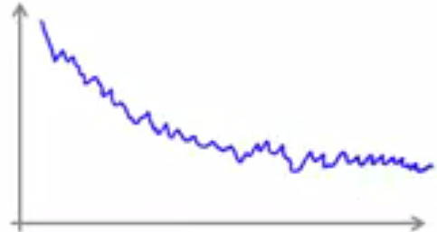
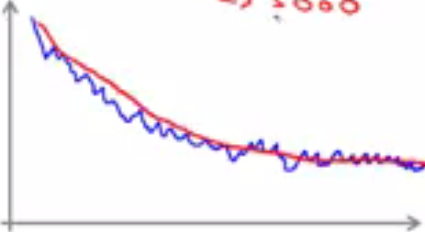
Convergência no SGD
Plotar média de sobre os últimos T exemplos.

Slide 28
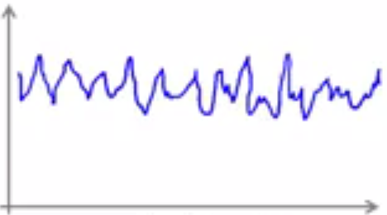
Convergência no SGD
Plotar média de sobre os últimos T exemplos.
Indício de que o algoritmo não está convergindo.

Slide 29
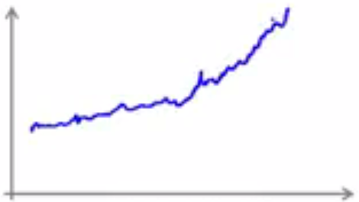
Convergência no SGD
Plotar média de sobre os últimos T exemplos.
Indício de que o algoritmo está divergindo. Usar uma taxa de aprendizado menor.

Slide 30
Taxa de Aprendizado no SGD
Na implementação mais comum do SGD, a taxa de aprendizado é mantida constante.
No SGD, a taxa de aprendizado geralmente deve ser muito menor do que no GD, porque há uma variância muito maior na atualização.
Alternativamente, é possível escalonar essa taxa:
Desvantagem: const1 e const2 são mais dois hiperparâmetros para sintonizar!
const1
iterationNumber + const2

Slide 31
Alternativas ao SGD

Slide 32
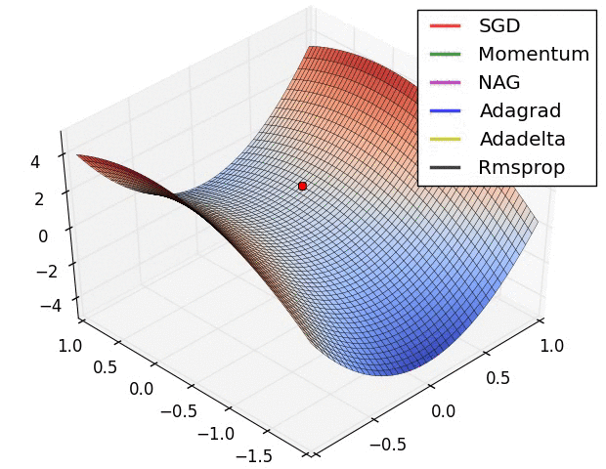
Alternativas ao SGD
Fonte: http://sebastianruder.com/optimizing-gradient-descent/
Notes:
Área de pesquisa ativa: novos métodos de otimização

